Slide 1
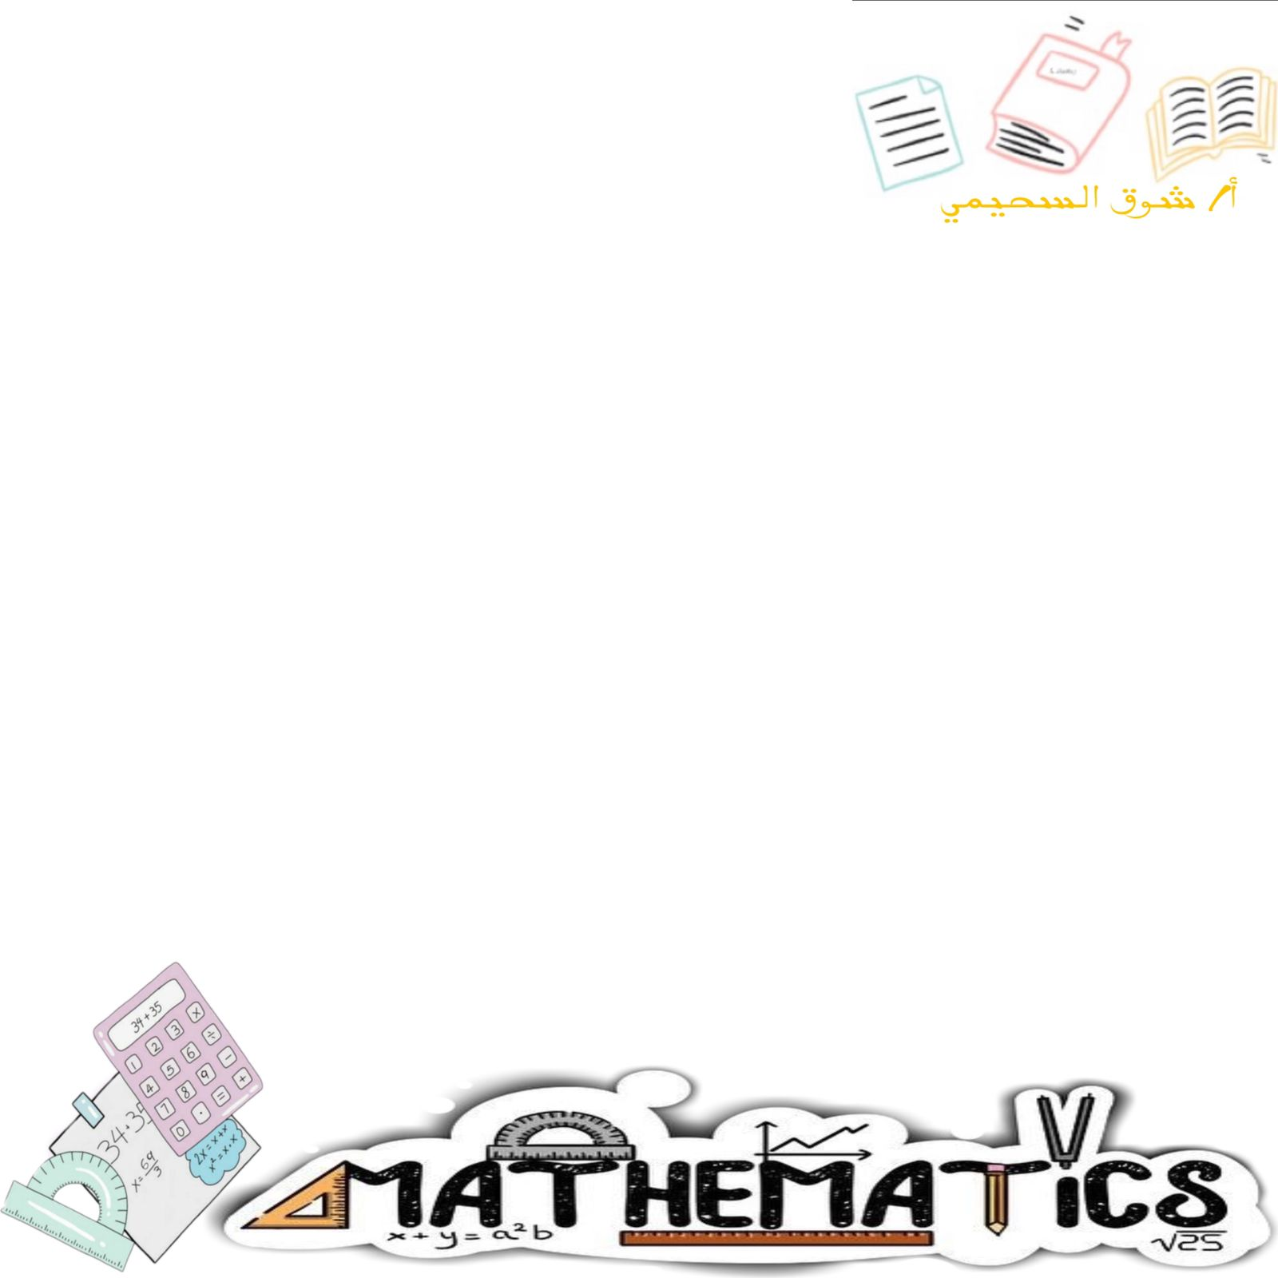
بسم الله الرحمن الرحيم
اللهم علمنا ما ينفعنا وانفعنا بما علمتنا وزدنا علمًا

Slide 2


إشراقة

Slide 3
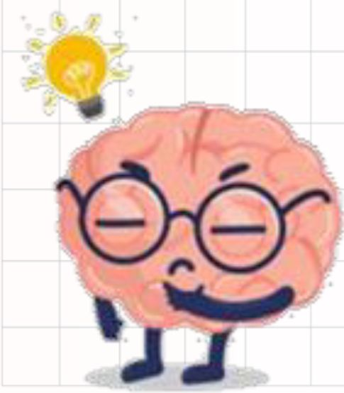
قدرات

Slide 4

مراجعة الدرس السابق:

Slide 5

مراجعة الدرس السابق
ابدأ
Notes:
اضغط على الزر ابدأ لبدء الأسئلة

Slide 6
يمكنك ضرب مصفوفة إذا وفقط إذا .....................

Slide 7

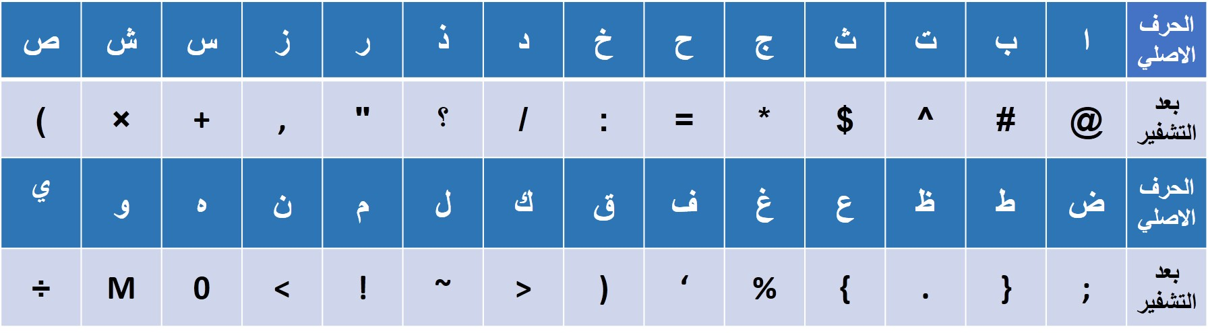
طالبتي الذكية
فكي الشفرة التالية للتوصل الى عنوان درس اليوم..
المحددات وقاعدة كرامر
التعلم بالاكتشاف
$@//=!~@
M
0/{@)
“!@”>

Slide 8
إستراتيجية التصفح
عزيزتي بقراءة صامتة تصفحي كتابك صفحة83
و استنتجي كلًا من :اهداف درسنا المفردات.

Slide 9
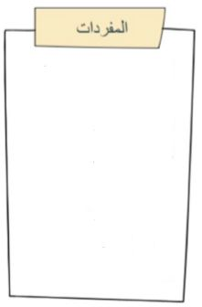
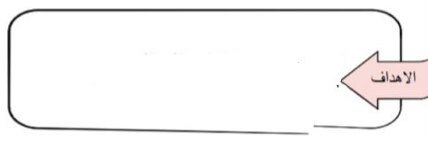
المحددة
محددة الدرجة الثانية
محددة الدرجة الثالثة
قاعدة الأقطار
مصفوفة المعاملات
قاعدة كرامر
1-حساب المحددات
2-حل أنظمة معادلات خطية باستعمال قاعدة كرامر

Slide 10

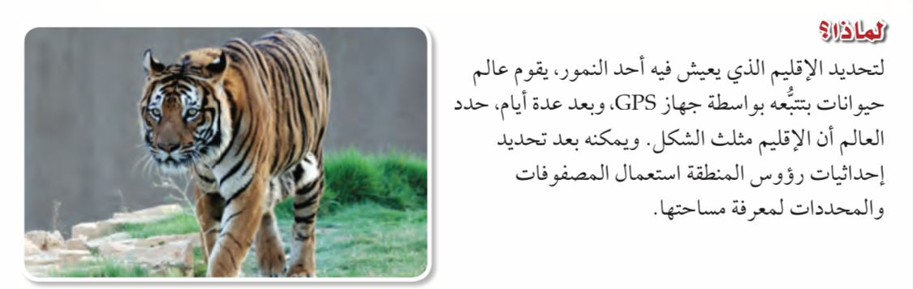
مناقشة نشطة
لماذا

Slide 11

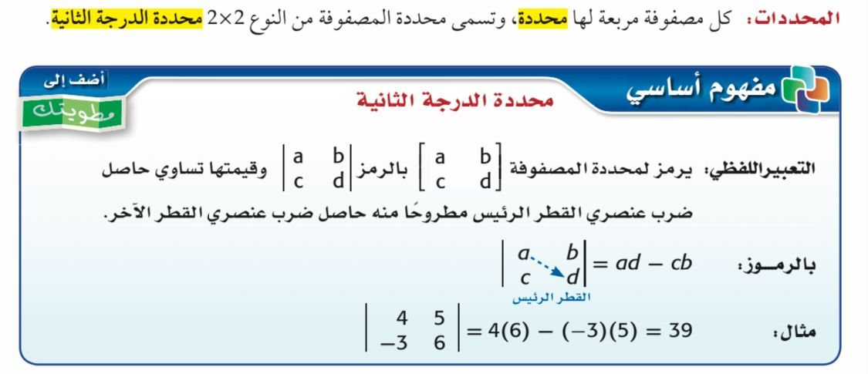
استراتيجية العصف الذهني

Slide 12
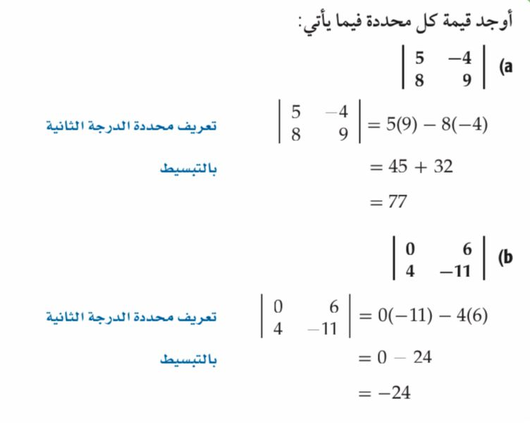
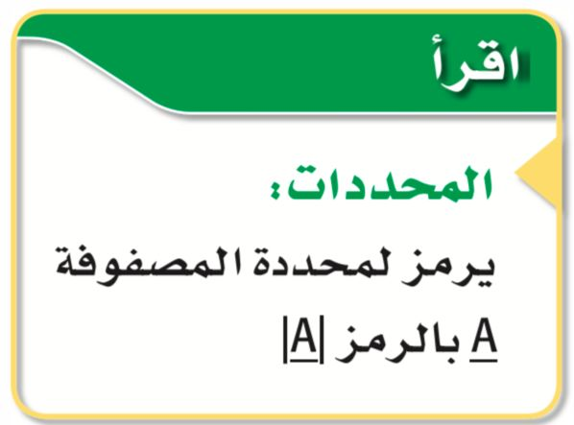
مناقشة نشطة
مثال1:

Slide 13
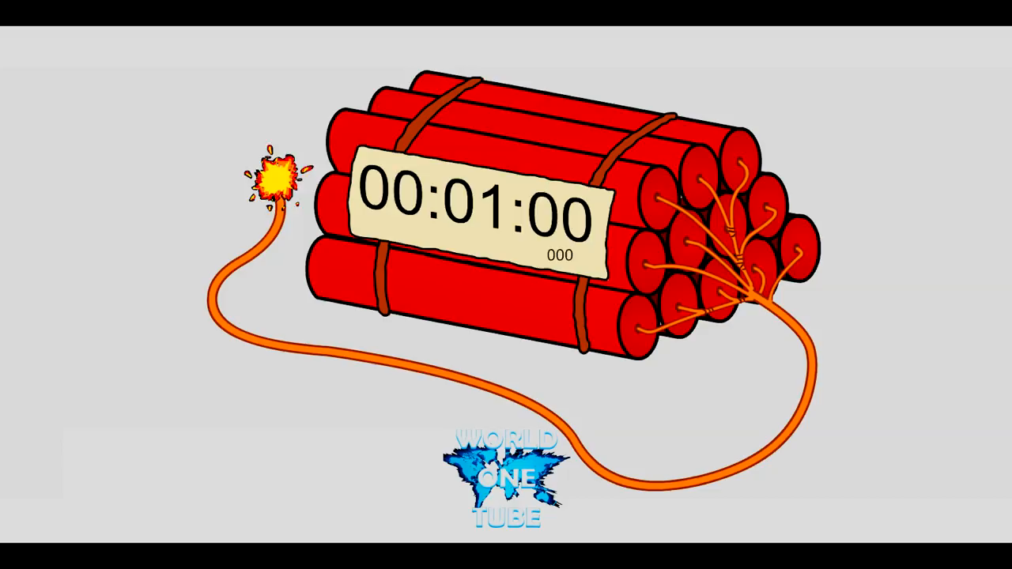

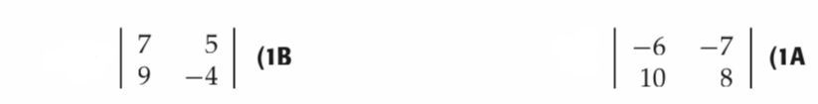
إستراتيجية الدقيقة الواحدة
تحقق من فهمك:

Slide 14
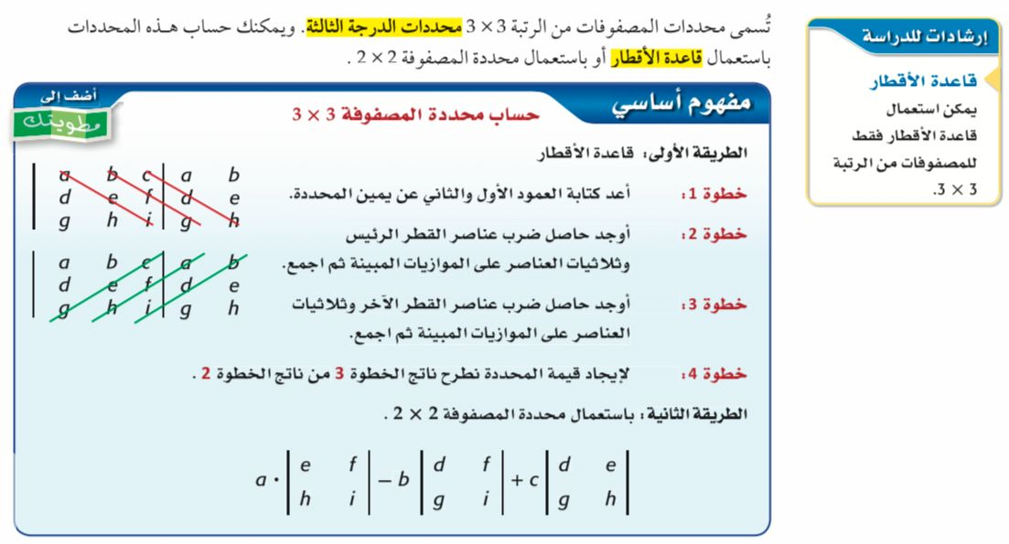
مناقشة نشطة

Slide 15
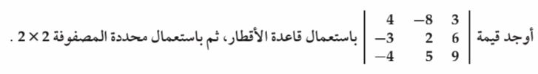
مناقشة نشطة
مثال2:

Slide 16
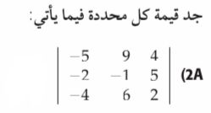

إستراتيجية الدقيقة الواحدة
تحقق من فهمك:

Slide 17
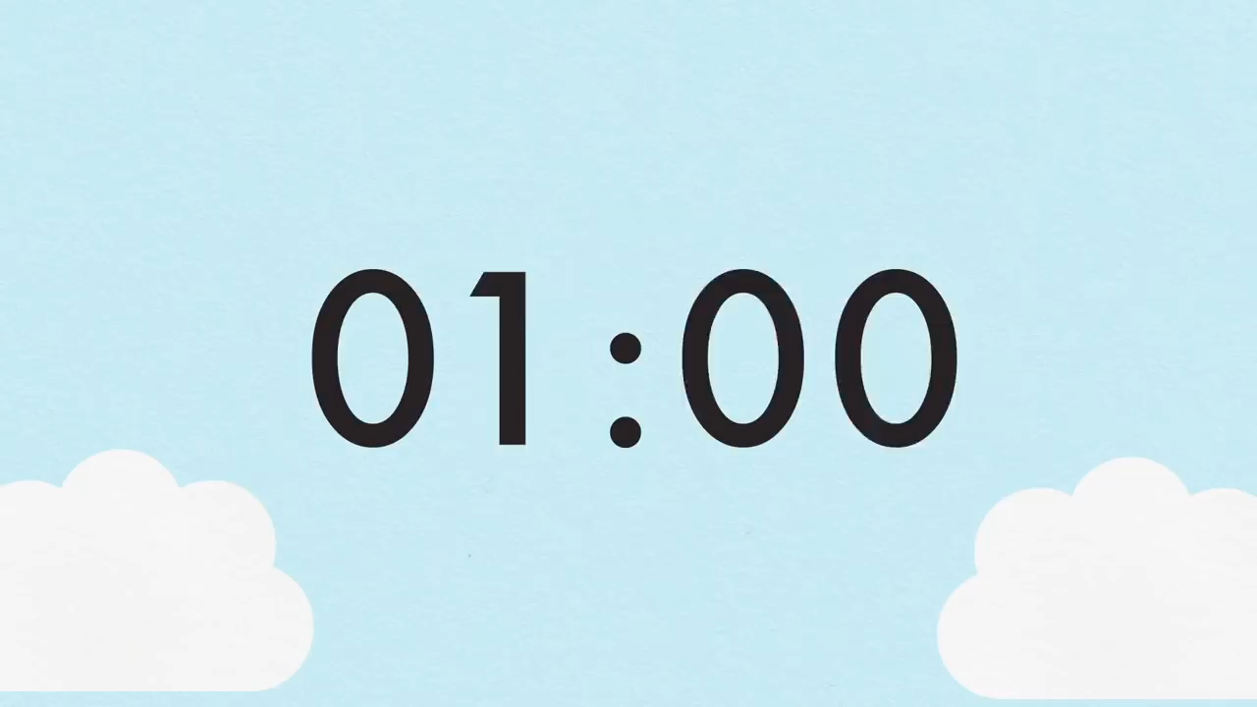
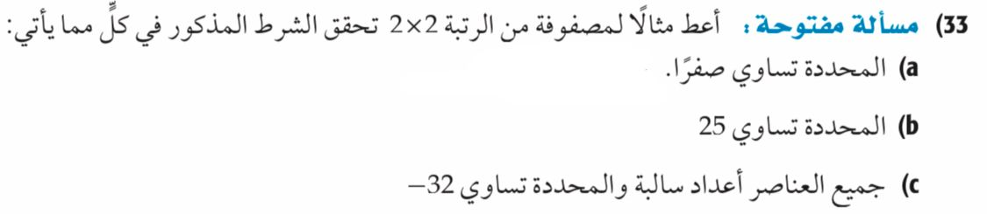
استراتيجية العصف الذهني
مهارات التفكير العليا:

Slide 18


إستراتيجية شريط الذكريات

Slide 19
طالبتي العزيزة الواجب المنزلي يعينك على مراجعة ما تمت دراسته أثناء الحصة
الواجب:
في منصة مدرستي

Slide 20
انتهى الدرس
نلتقي غدًا بإذن الله

